Slide 1



寒假健康生活指南

Slide 2


一、科学规划假期
二、规范读写姿势
三、安全文明上网
四、预防居家意外
五、保持身心健康
六、注意户外安全
目 录
contens

Slide 3



一、科学规划假期
1.制定假期计划，合理安排学习、运动、娱乐的时间。
2.根据计划按时完成假期作业，拒绝拖延。
3.主动承担家务劳动，提高生活自理能力。
4.积极参与社会公益活动、社会实践活动，充实假期生活，增强实践能力。

Slide 4
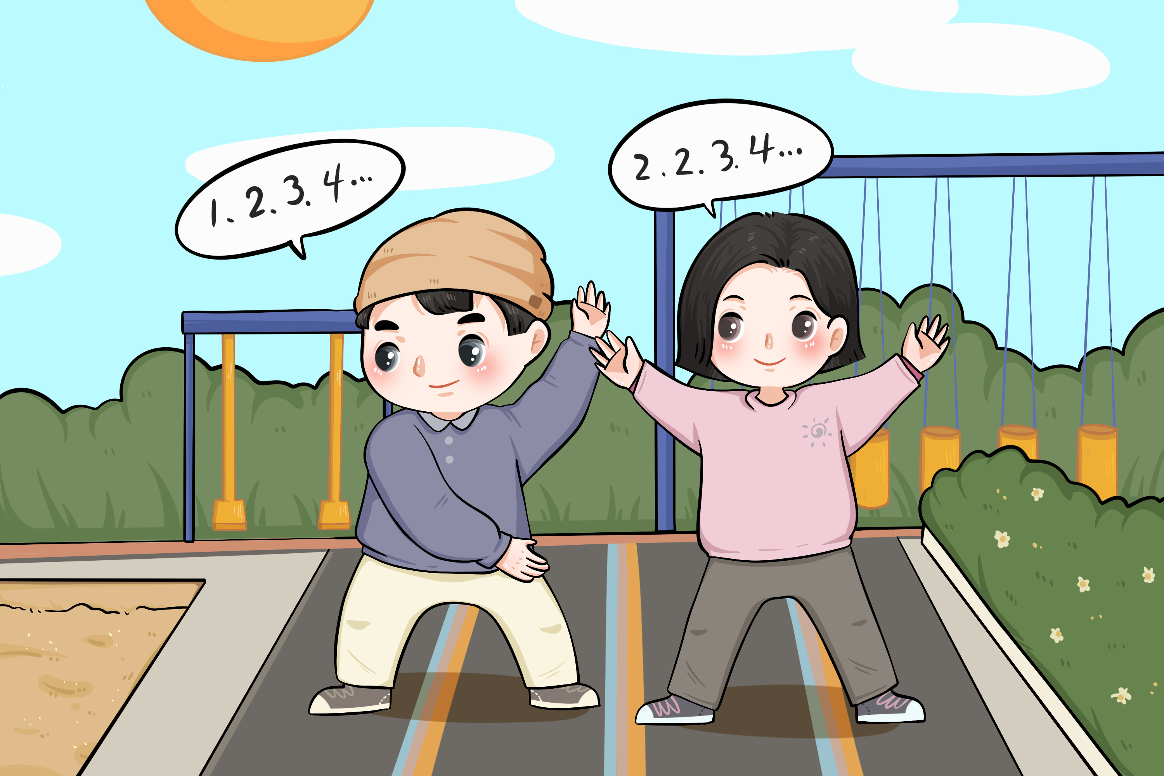
二、规范读写姿势
1.读书写字时照明环境要光亮舒适，晚上学习时打开房间主照明灯，台灯要有灯罩，光线从写字手的对侧照入。
2.坐姿要做到“一尺、一拳、一寸”，即眼睛离书本一尺，胸部离桌子一拳，握笔写字时手指离笔尖一寸。
3.户外运动有助于放松眼睛，减轻视疲劳；每天保证充足的日间户外活动时间。

Slide 5
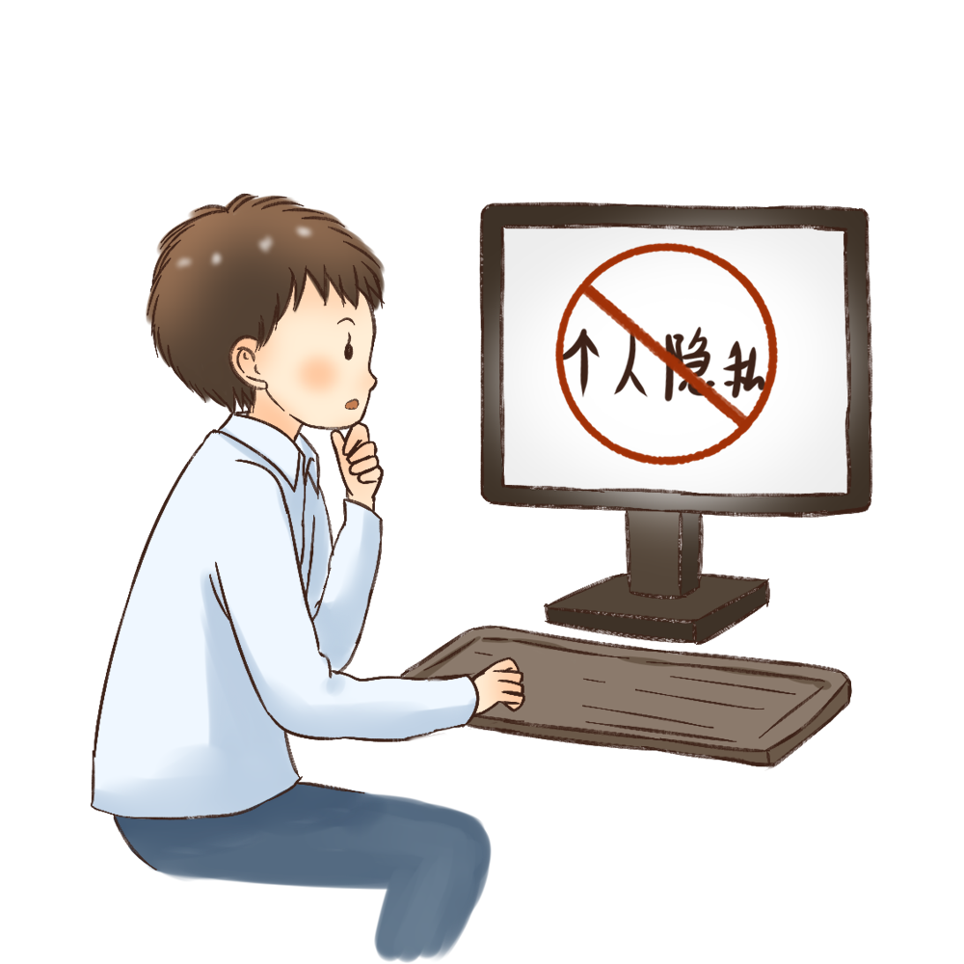
三、安全文明上网
1.控制上网时间，不沉迷网络和电子游戏。
2.不浏览低俗不良信息，理性表达观点，不造谣，不信谣，不传谣。
3.不随意添加陌生网友，不单独约见网友，不进行网络打赏。
4.线上购物或转账前要经过家长同意。
5.不点击未知链接，不轻信陌生来电，不透露个人信息，发现诈骗及时报警。

Slide 6
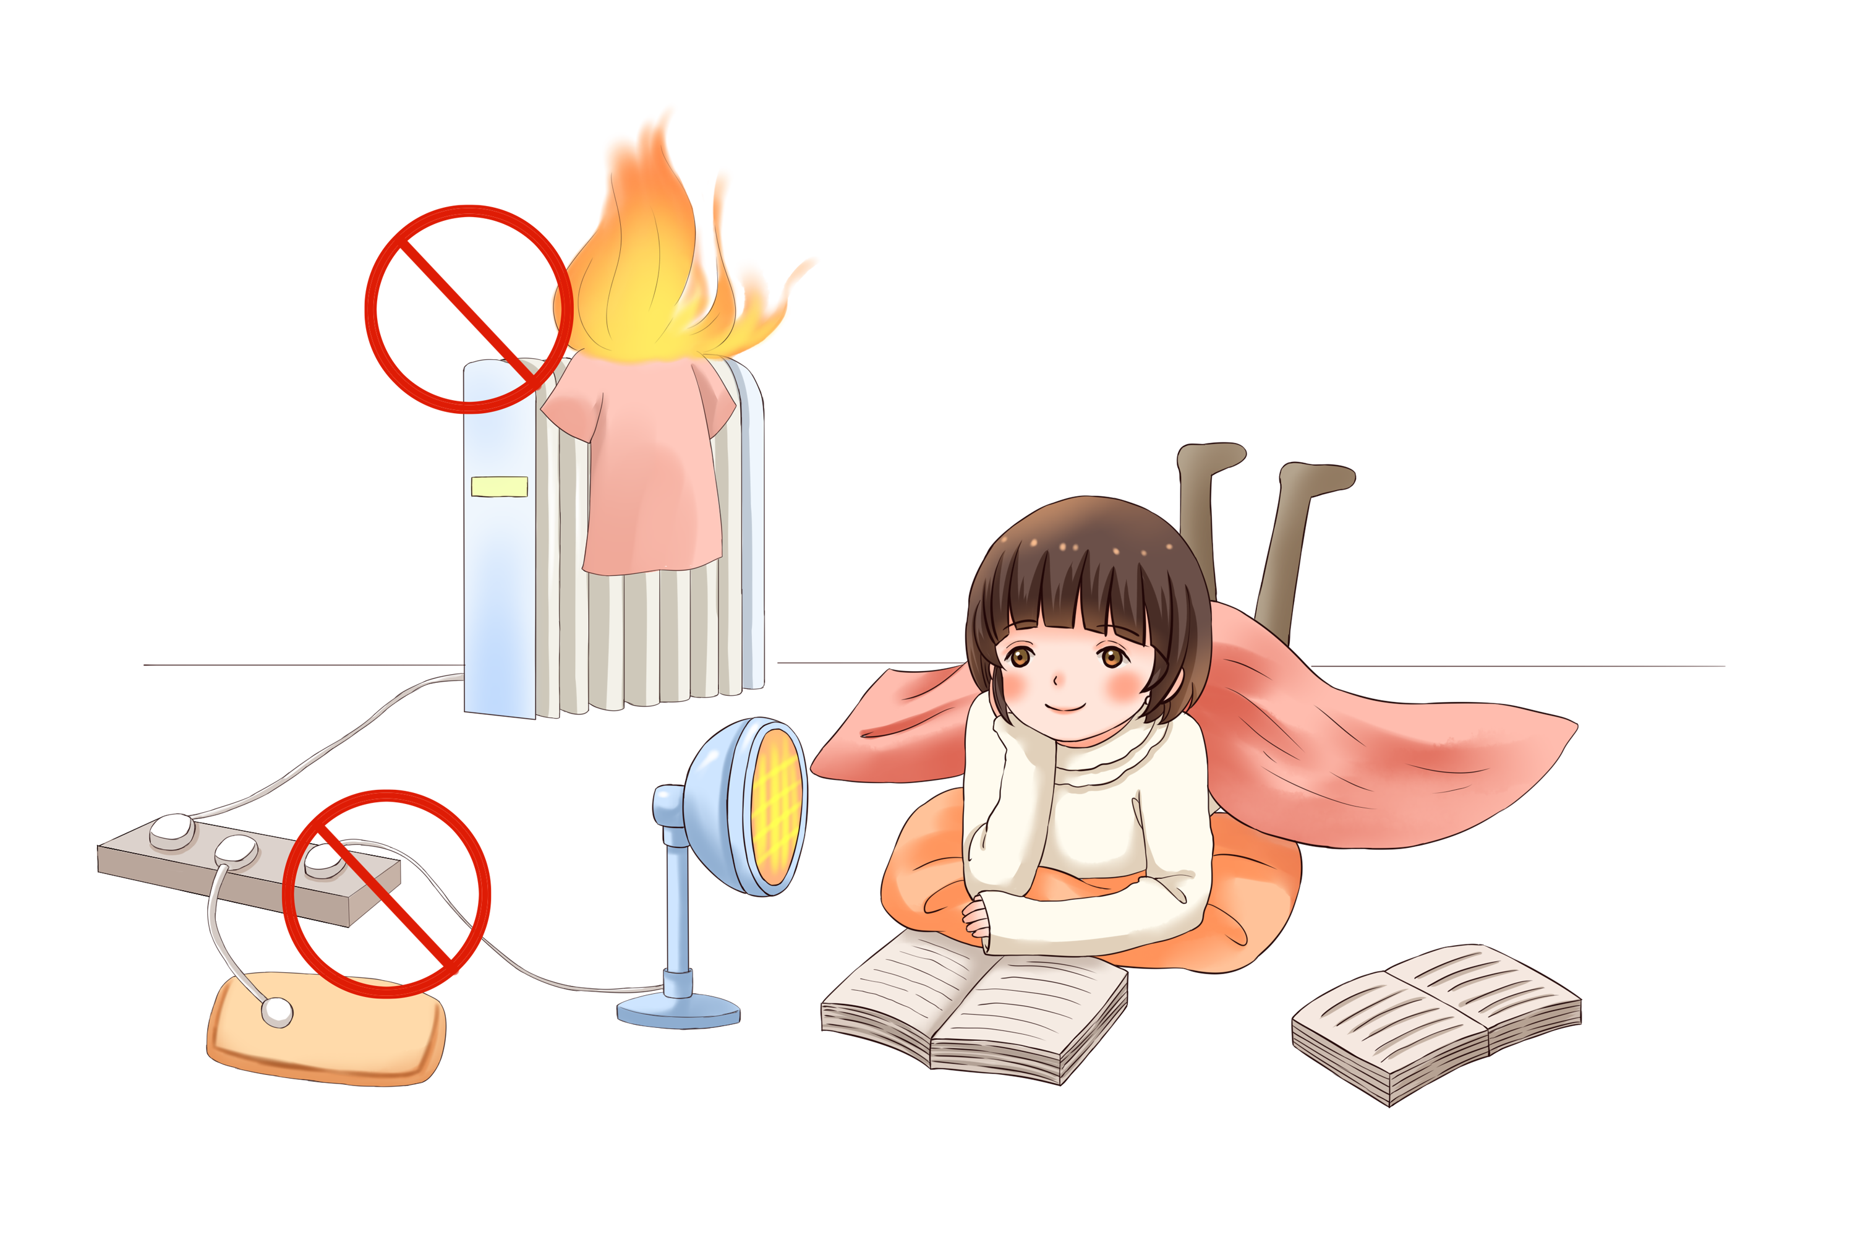
四、预防居家意外
1.不向楼下抛东西，不攀爬阳台等高处，谨防摔伤、坠落。
2.不玩火，不超负荷用电，手机等设备充完电后拔下插头。
3.使用燃气要经过家长同意，注意看管并通风，使用后及时关闭。
4.使用取暖器时务必远离易燃可燃物，不在上面烘烤衣物，不长时间连续使用。
5.发现火情，及时撤离并拨打119。

Slide 7
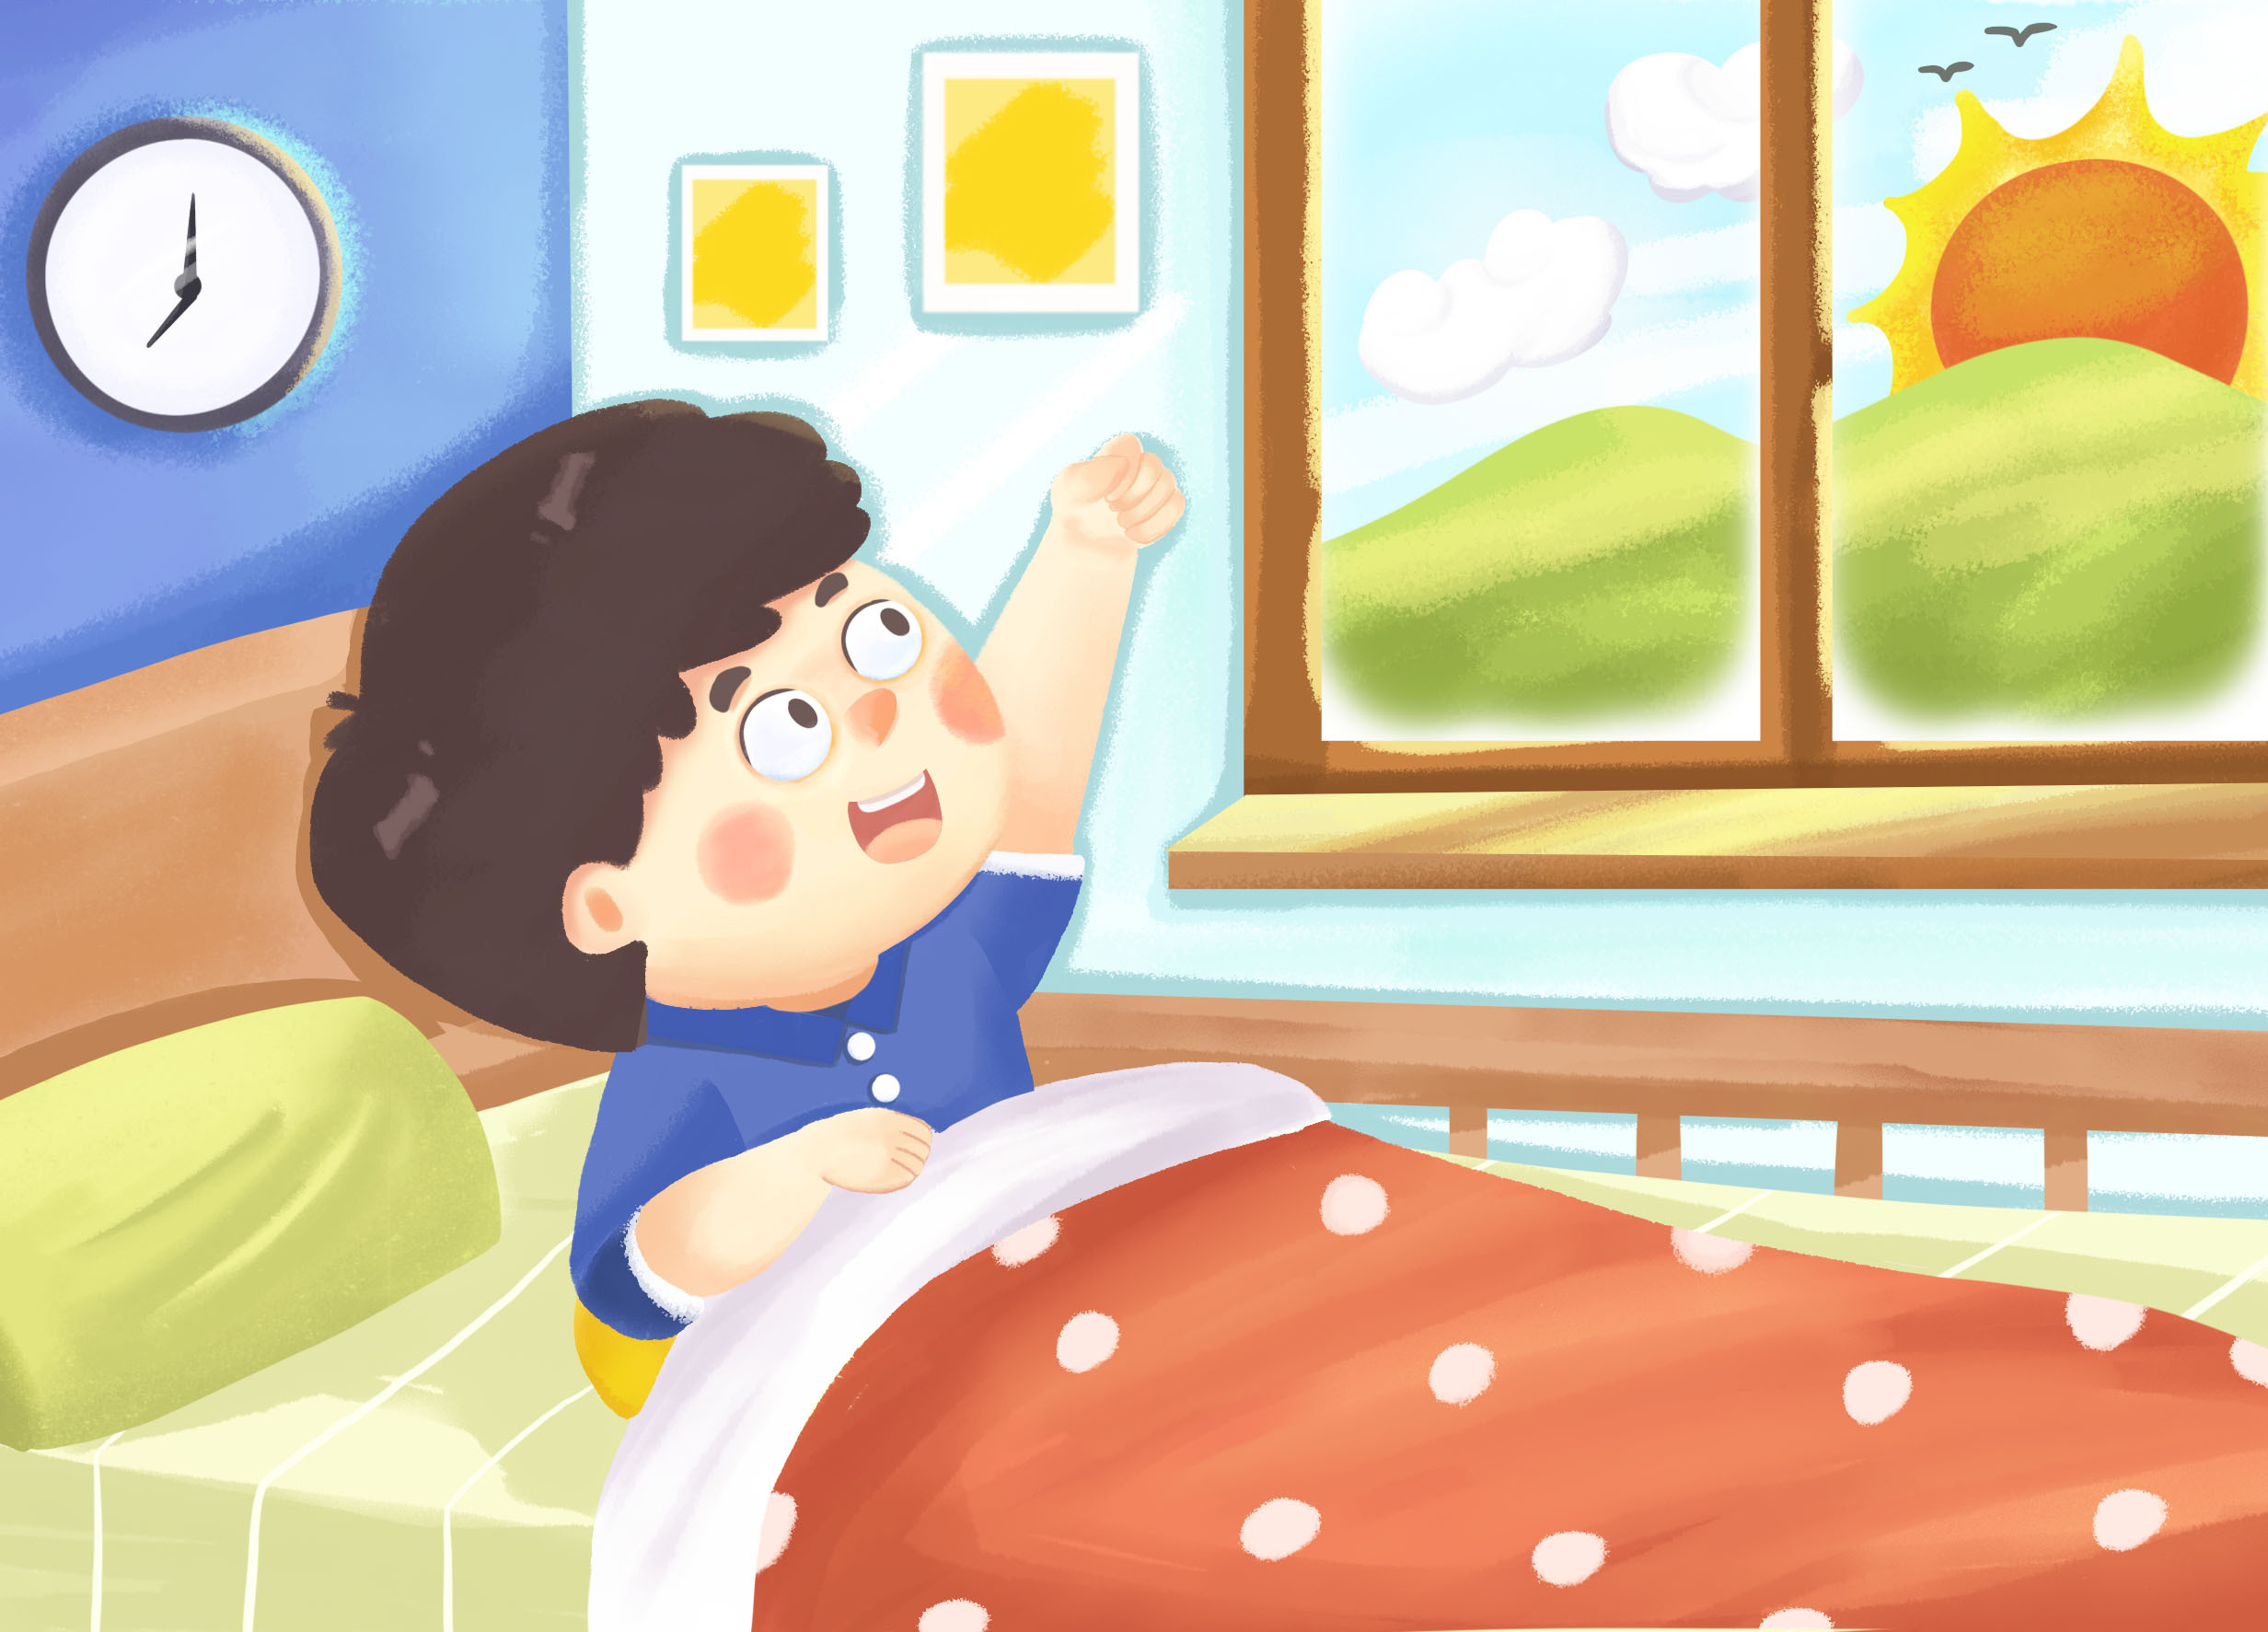
五、保持身心健康
1.规律作息，不熬夜，保证睡眠充足。
2.三餐定时定量，多吃优质蛋白、富含维生素的食物，少摄入甜食、含糖饮料。
3.定时开窗通风，注意手卫生，不吃生冷、变质食物。
4.防范传染病，避免前往人员密集场所，出现症状及时就医。
5.有不良情绪时，可通过运动、沟通、倾诉等方式排解，或主动寻求家长、老师的帮助。

Slide 8
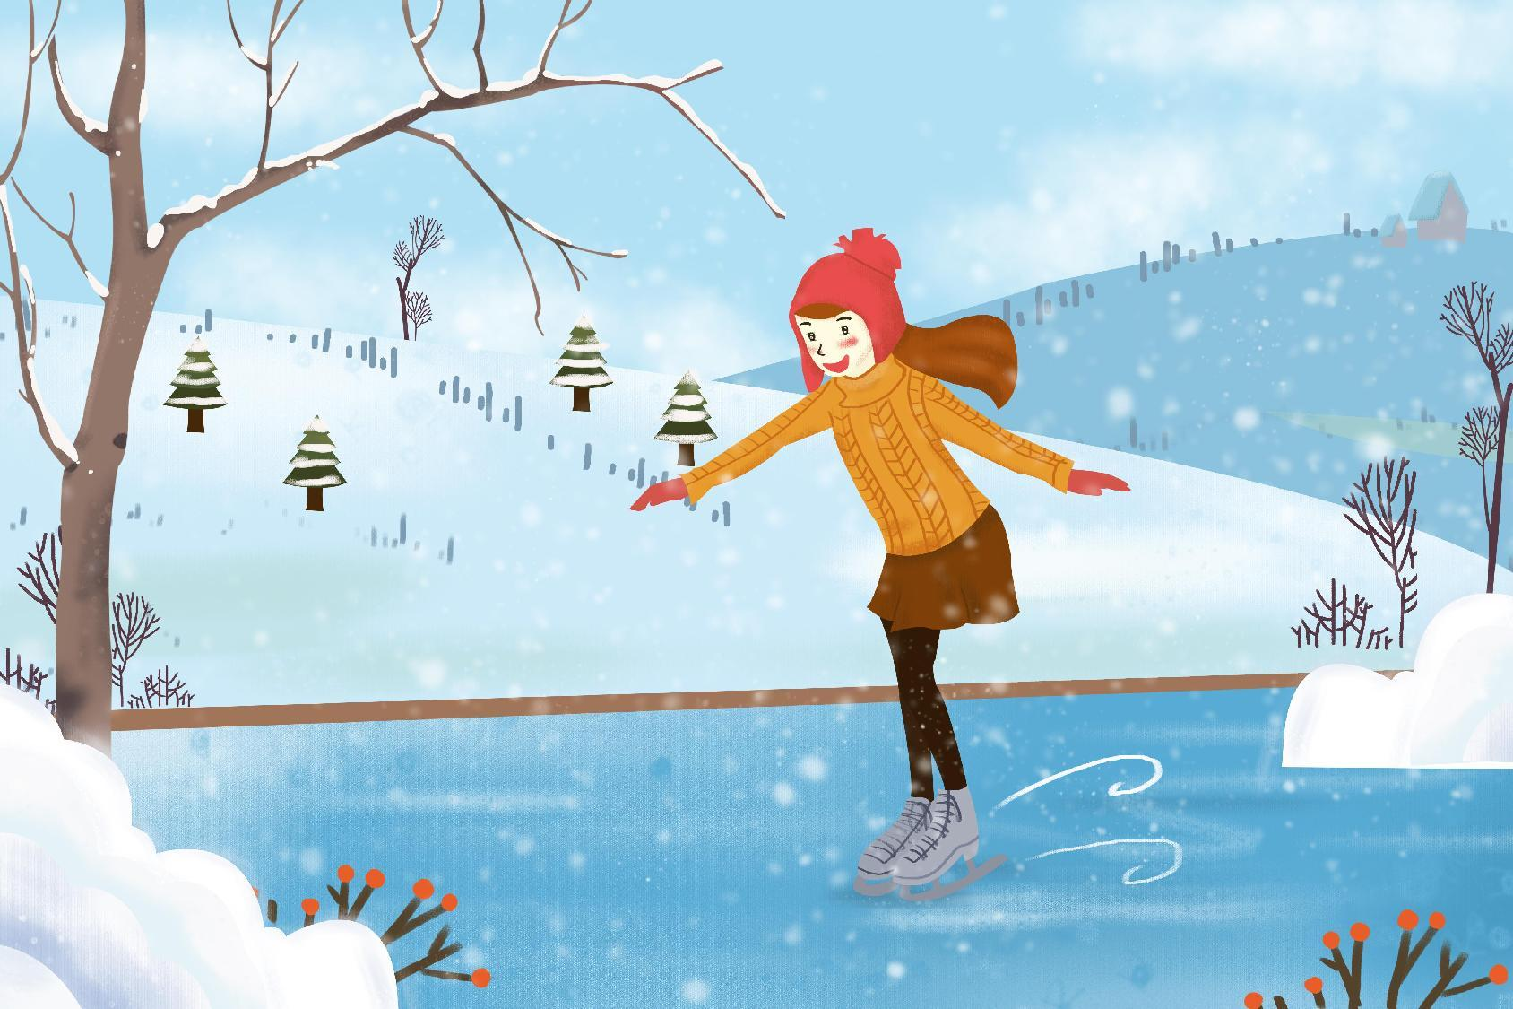
六、注意户外安全
1.不到河边、工地水塘、冰面等区域玩耍，防止溺水、溺冰；发现落水者，立即寻求大人帮助，不盲目施救。
2.不擅自进入轨道区间、在建工地、荒地、高压电线附近、危化品仓库等危险区域。
3.遵守当地烟花爆竹燃放规定，安全燃放烟花爆竹。
4.恶劣天气，尽量不外出；不在马路上嬉戏打闹。

Slide 9
谢 谢 观 看

